Slide 1
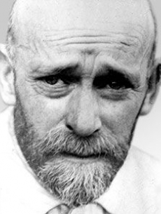
SZKOŁA PODSTAWOWA IMIENIA JANUSZA KORCZAKA W TUROWIE

Slide 2
Początki szkolnictwa w Turowie
W 1921 roku miało miejsce otwarcie jednoklasowej Publicznej Szkoły Powszechnej w Turowie, w której pierwszymi nauczycielkami były Wanda Krauze i Helena Gembalska. Do wybuchu wojny zajęcia odbywały się w tzw. Domu Gromadzkim. To, co nazywało się szkołą zajmowało jedną izbę wynajętą w prywatnym domu, sąsiadującą przez ścianę ze sklepem.

Slide 3
Pierwszy budynek szkoły w latach 1921-1945

Slide 4
Lata okupacji…
W latach 1939-1945 – w Turowie, jako jedynej miejscowości w naszej gminie, w czasie II wojny światowej miało miejsce tajne nauczanie gimnazjalne zorganizowane przez małżeństwo Mieczysława i Marie Prażmowskich. Uczestniczyła w nim młodzież z Kobyłczyc, Kusiąt, Przymiłowic i Zrębic. W okresie tym kierownikiem szkoły była wspomniana Maria Prażmowska.

Slide 5
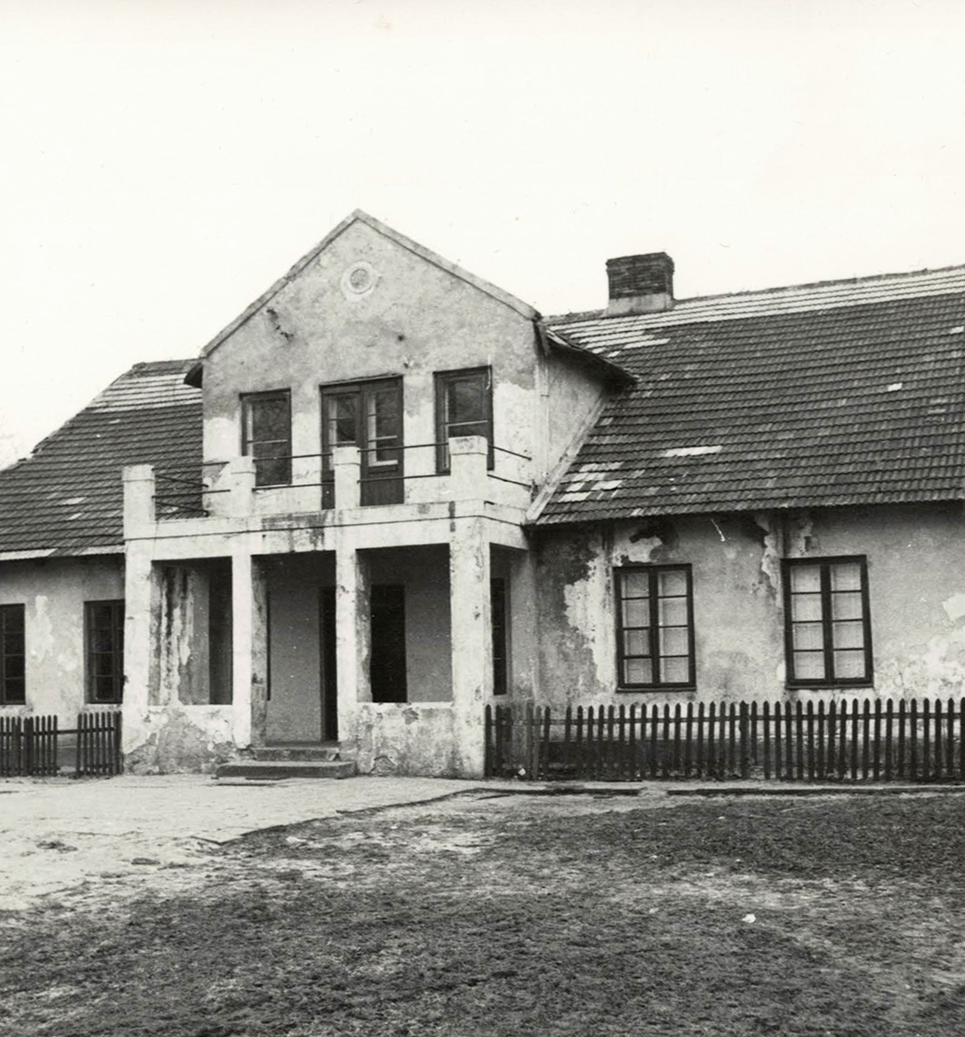
Okres powojenny
Po wojnie 7-klasowa szkoła wprowadziła się do budynku podworskiego. Budynek nie tylko nie odpowiadał warunkom nauczania, ale groził w każdej chwili zawaleniem. Na początku lat 70 -tych pojawiły się pomysły, aby dzieci z Turowa przenieść do szkoły w Olsztynie. Stanowczo sprzeciwili się temu mieszkańcy wsi.
W tym czasie dyrektorem szkoły była Helena Kłosowska. Doświadczając trudnych warunków lokalowych była jedną z osób, które zainicjowały i wspierały budowę nowej szkoły, w której uczniowie mogliby uczyć się w odpowiednich warunkach. Warto wspomnieć, że pani Helena Kłosowska była najdłużej urzędującym dyrektorem, bo aż 33 lata.

Slide 6
Szkoła po generalnym remoncie

Slide 7
Ukończenie roku szkolnego

Slide 8
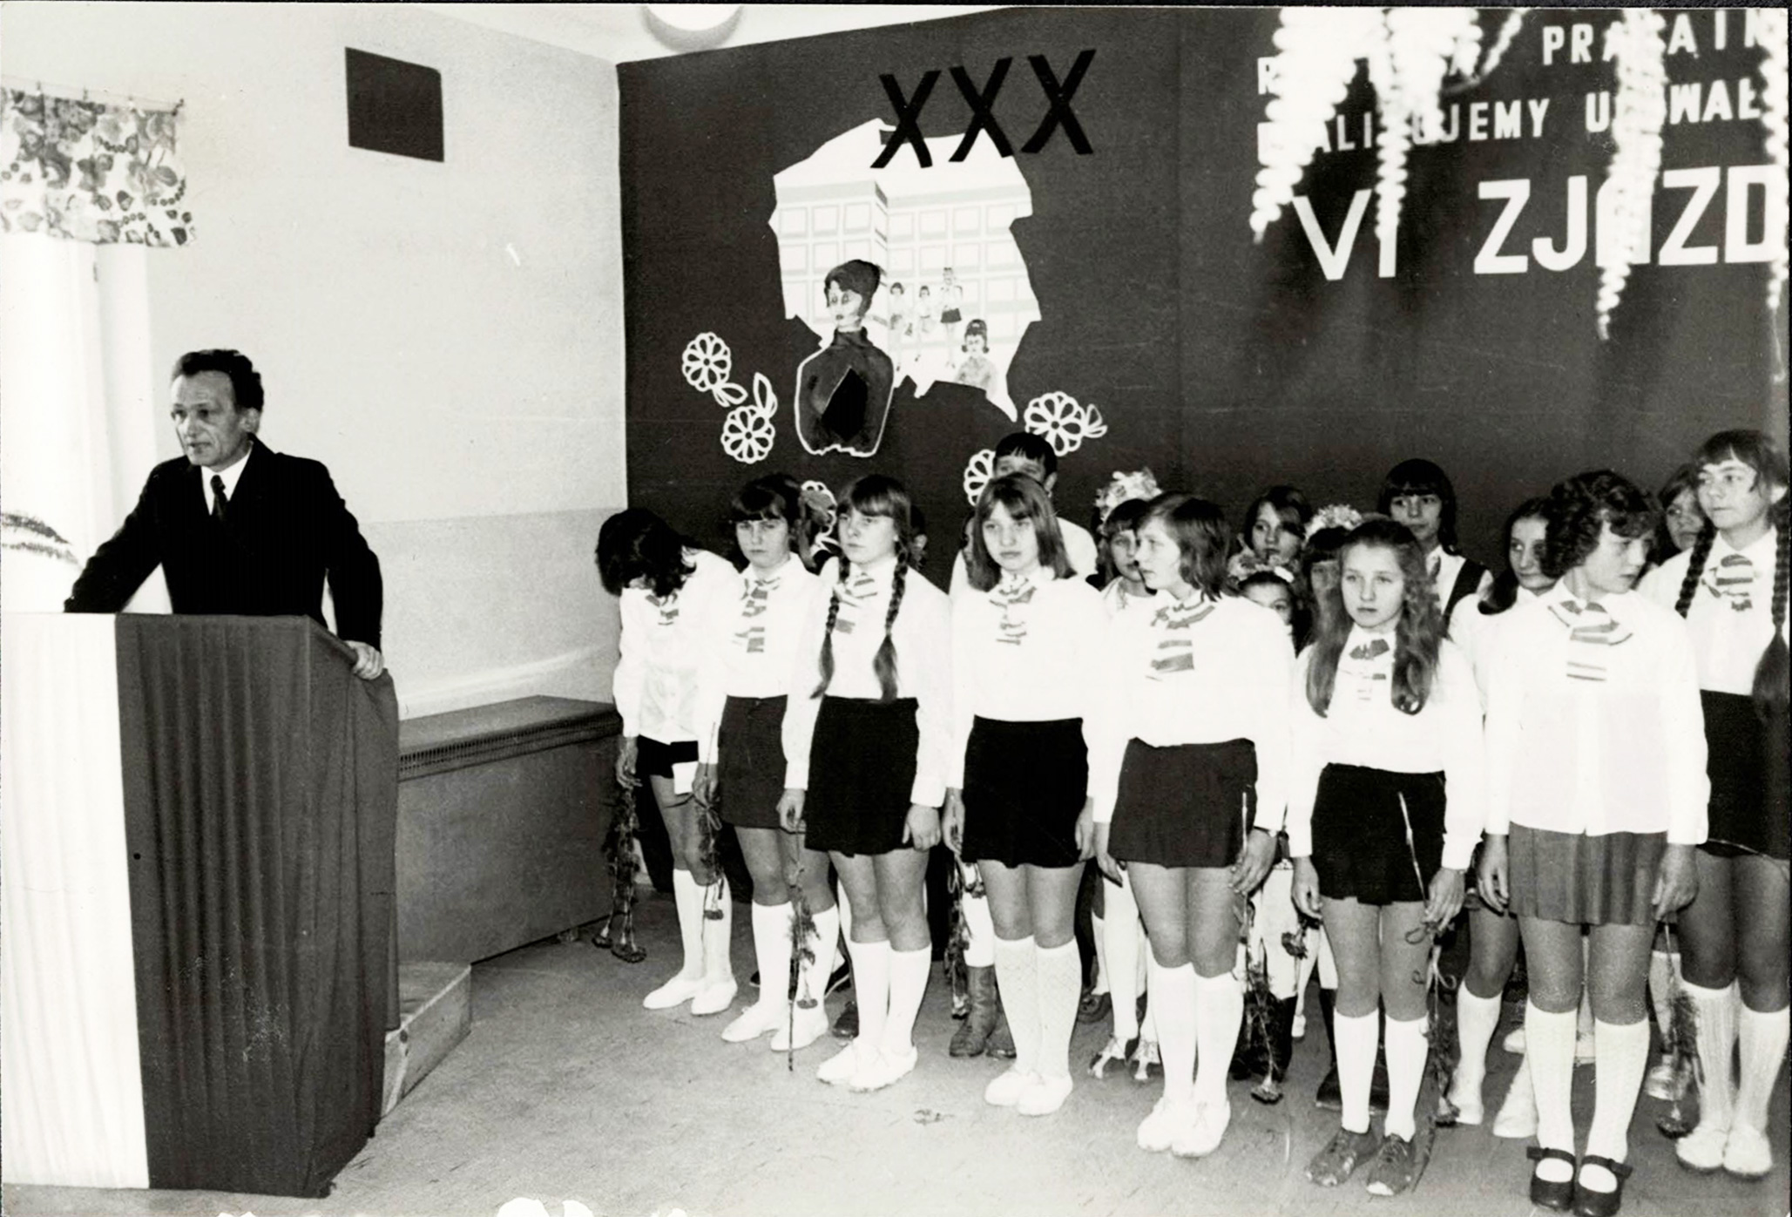
Nowy etap
W marcu 1974 roku mieszkańcy Turowa, Bukowna i części Przymiłowic założyli Społeczny Komitet Budowy Szkoły, którego prezesem został Wacław Pietrzak. Wstępne fundusze zgromadzono dzięki dobrowolnemu opodatkowaniu się mieszkańców: 1000 złotych dla rodzin, 500 złotych płacili bezdzietni.

Slide 9
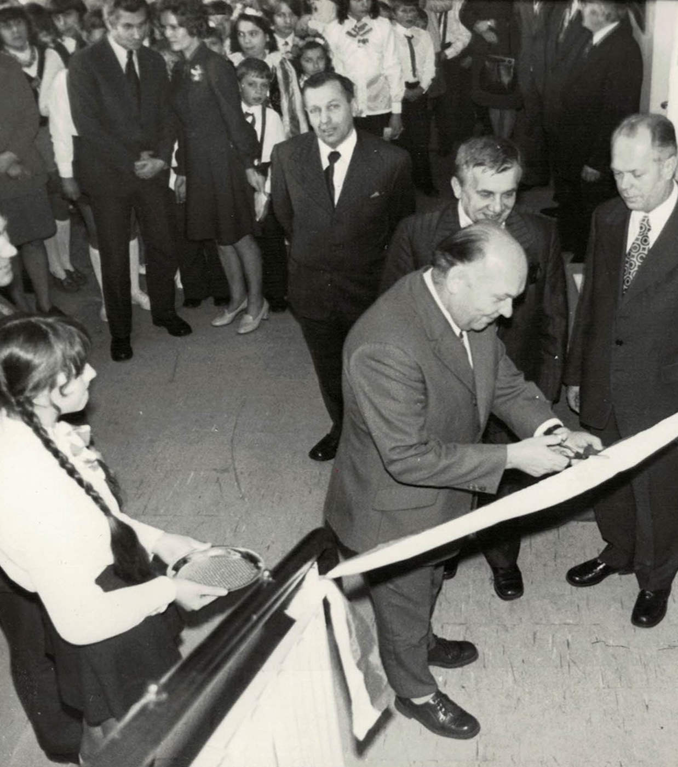
Wielki dzień
15 grudnia 1974 roku miało miejsce otwarcie nowej szkoły wybudowanej w rekordowym tempie 8 miesięcy za około 1,6 mln złotych przez społeczność lokalną, na działce przekazanej przez Naczelnika Urzędu Gminy w Olsztynie, Jana Bekusa. Działkę pod budowę wcześniej ofiarowało gminie rodzeństwo Antonina i Jakub Dudkowie.

Slide 12
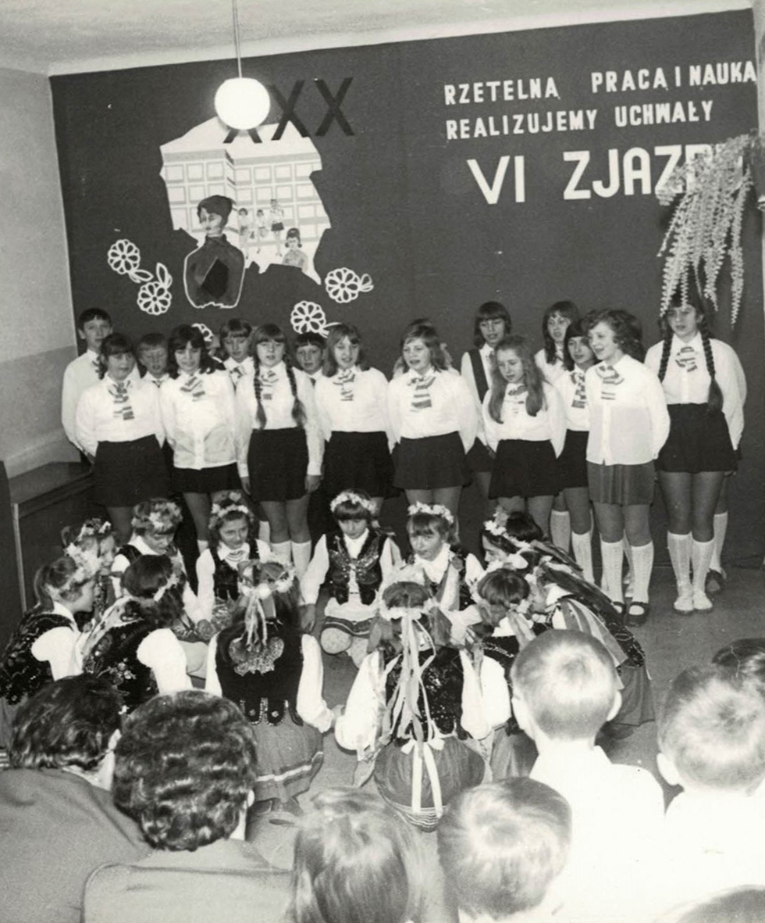
UROCZYSTE ŚLUBOWANIE
Podczas VI Zjazdu Polskiej Zjednoczonej
Partii Robotniczej uczniowie złożyli pierwsze uczniowskie przyrzeczenie w nowej szkole. W roku szkolnym 1974/1975 brać uczniowska Szkoły Podstawowej w Turowie liczyła 131 uczniów.

Slide 13
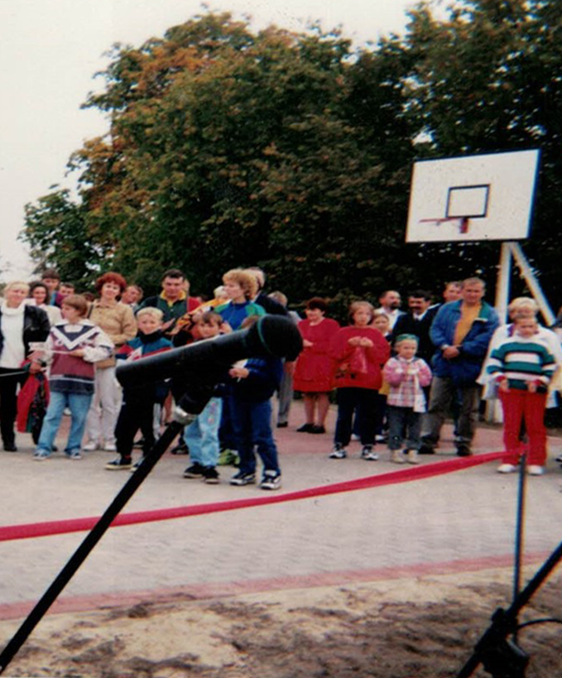
OTWARCIE BOISKA DO KOSZYKÓWKI
W celu poprawienia warunków pracy szkoły, rodzice zawiązali Społeczny Komitet budowy Sali Gimnastycznej. Dzięki staraniom Komitetu, przy wsparciu Rady Gminy i Wspólnoty Gruntowej w Turowie w 1998 r. zbudowano boisko do koszykówki o utwardzonej nawierzchni.

Slide 14
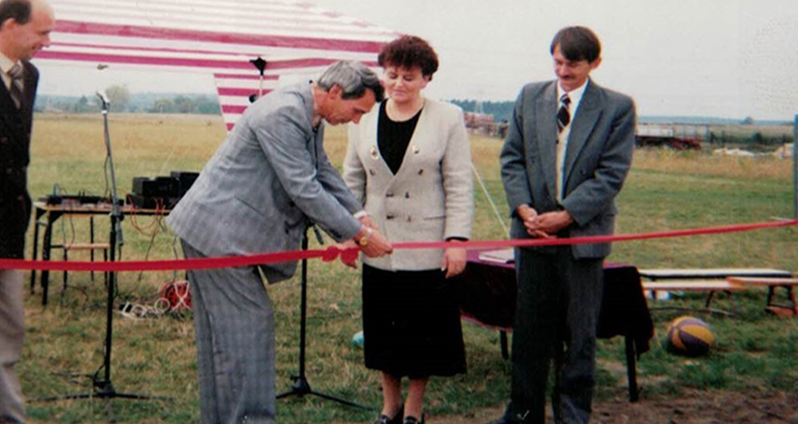
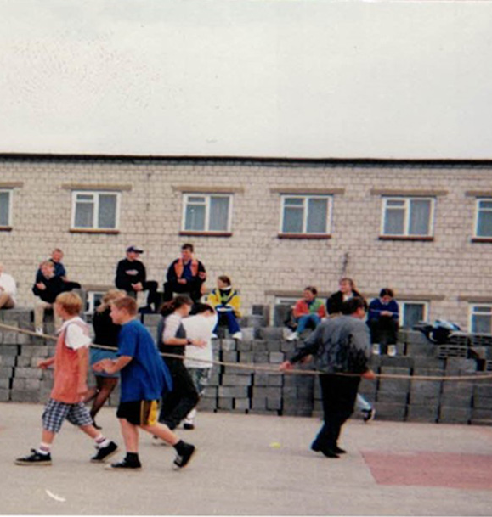
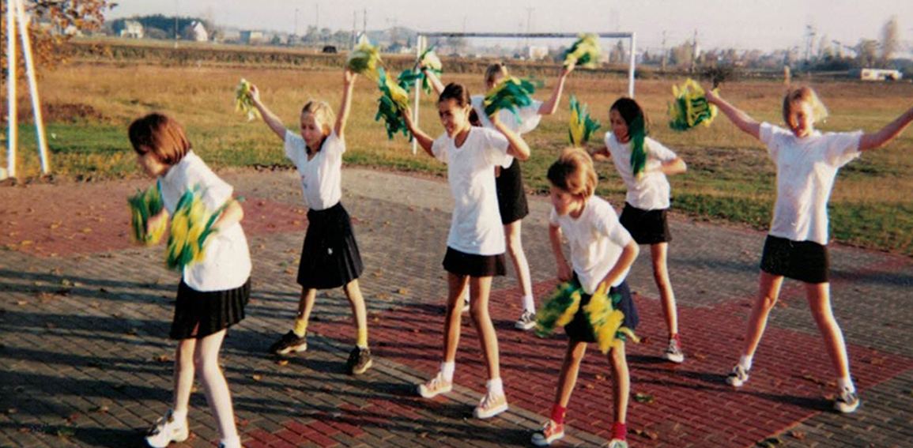

Slide 15
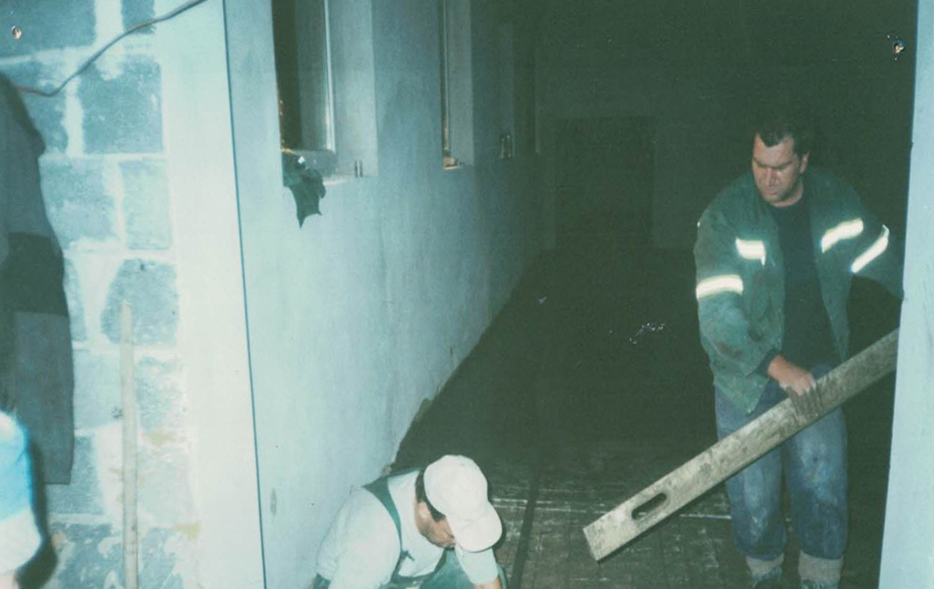
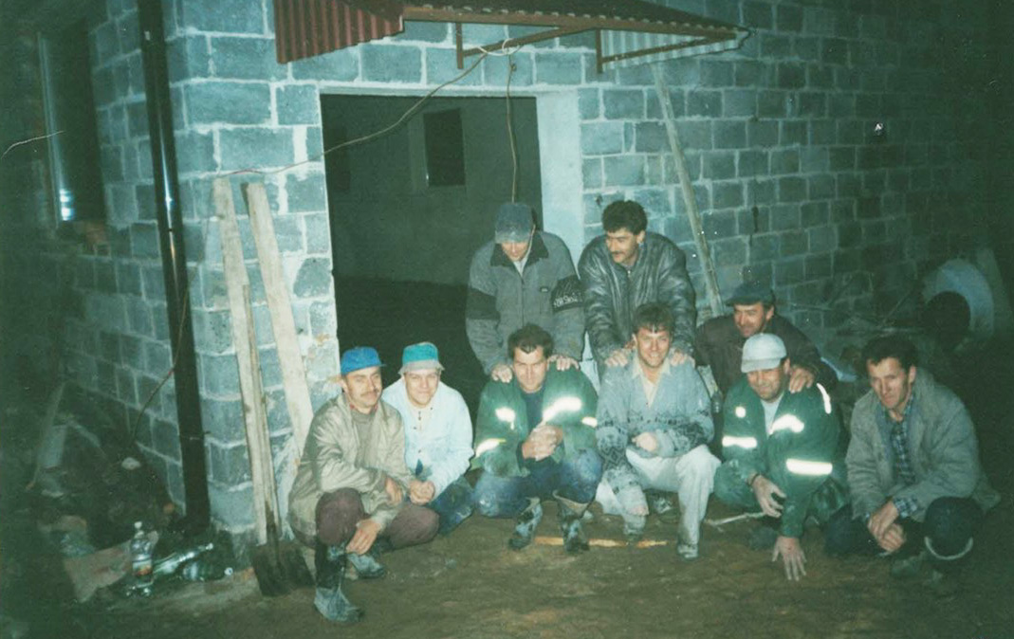
BUDOWA SALI GIMNASTYCZNEJ
Zaledwie rok później rozpoczęły się prace budowlane mające na celu rozbudowę szkoły. W 2003 r. Odbyło się uroczyste otwarcie nowo wybudowanej części. Szkoła wzbogaciła się o salę gimnastyczną, dwie szatnie, pomieszczenie na sprzęt, salę przedszkolną i gabinet lekarsko-terapeutyczny.

Slide 16
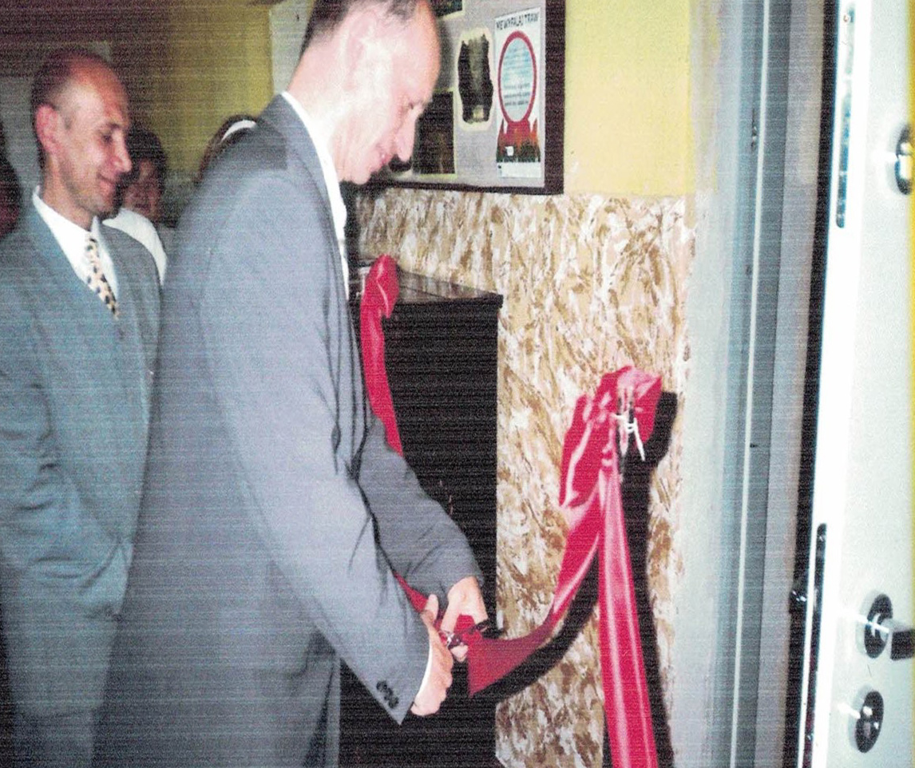
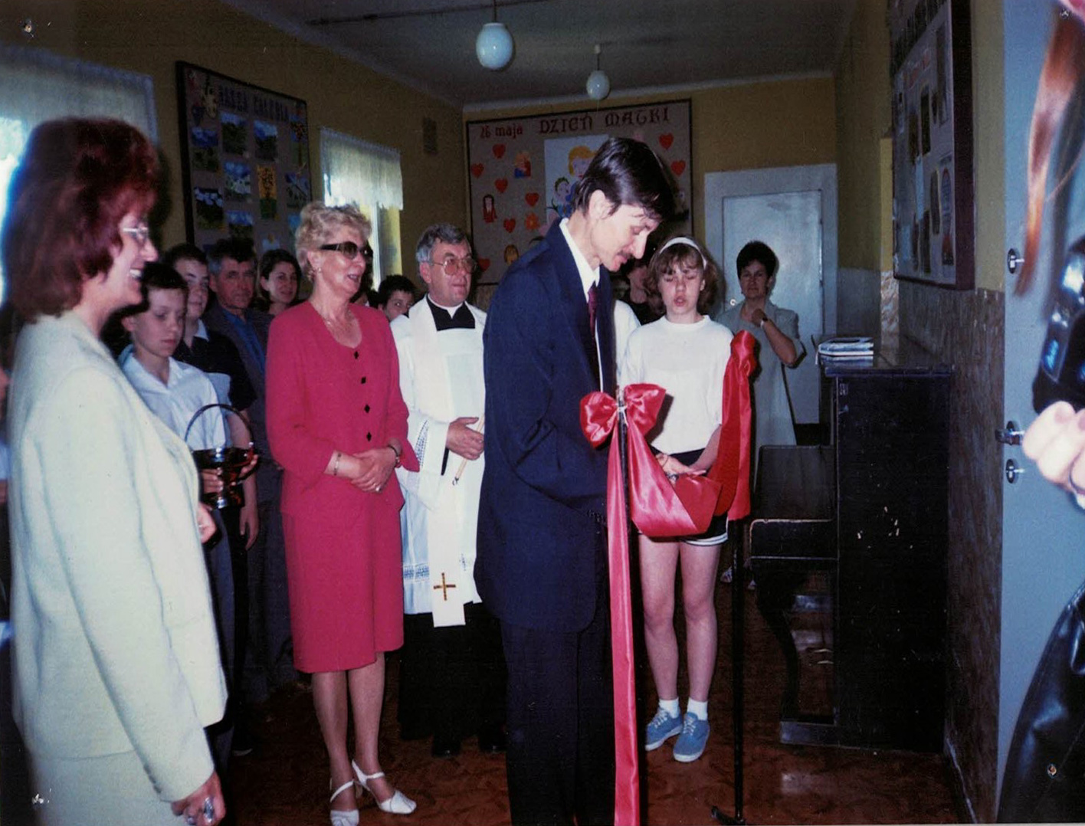
UROCZYSTE OTWARCIE PRACOWNI KOMPUTEROWEJ
W tym samym czasie powstała w szkole pracownia komputerowa z prawdziwego zdarzenia do którego sprzęt pozyskał ówczesny dyrektor szkoły Andrzej Nabiałek.

Slide 17
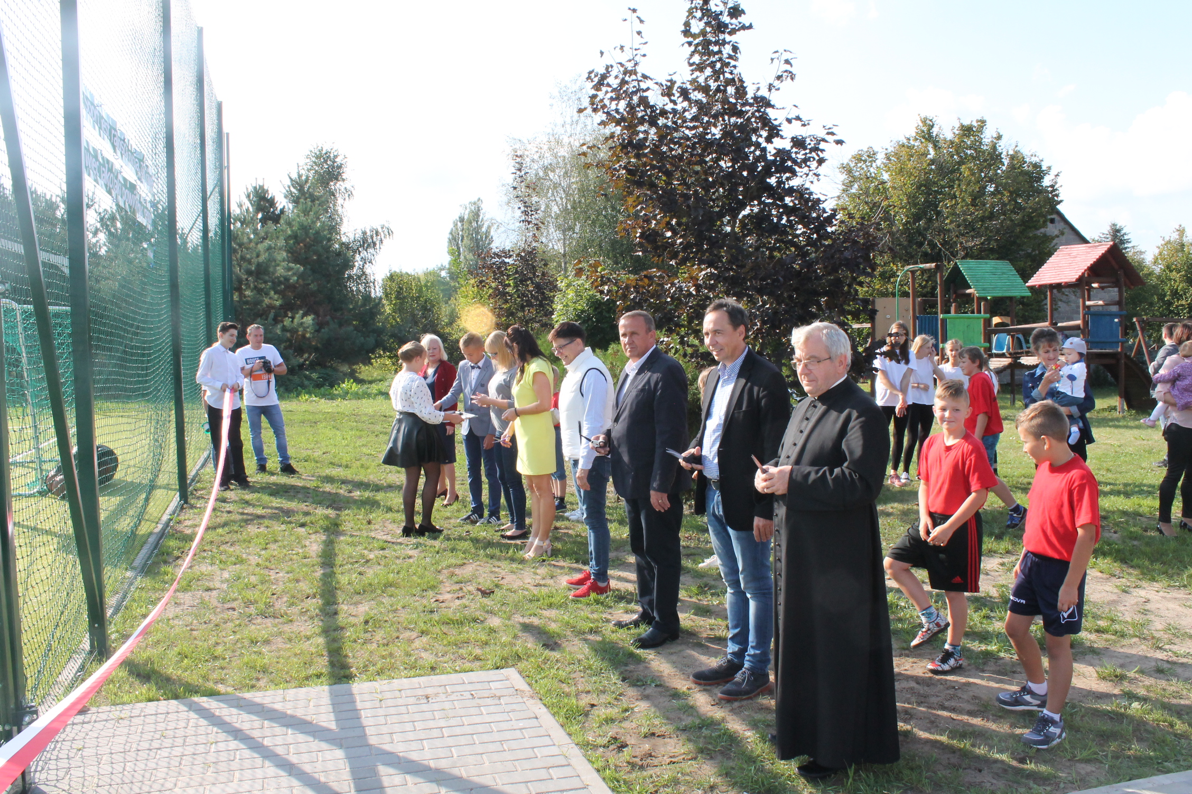
OTWARCIE WIELOFUNKCYJNEGO BOISKA SPORTOWEGO
W 2012 roku zarejestrowano Stowarzyszenie na Rzecz Wspierania i Rozwoju Małych Ojczyzn „TUR”. Stowarzyszenie pozyskuje środki z Urzędu Gminy w Olsztynie i wspiera wszystkie imprezy organizowane przez szkołę.
W 2018 roku, w czasie kadencji Pani Dyrektor Lidii Śmierciak szkoła uzyskała wielofunkcyjne boisko sportowe, a w 2021 roku do użytku zostało oddane nowo wybudowane przedszkole.

Slide 18
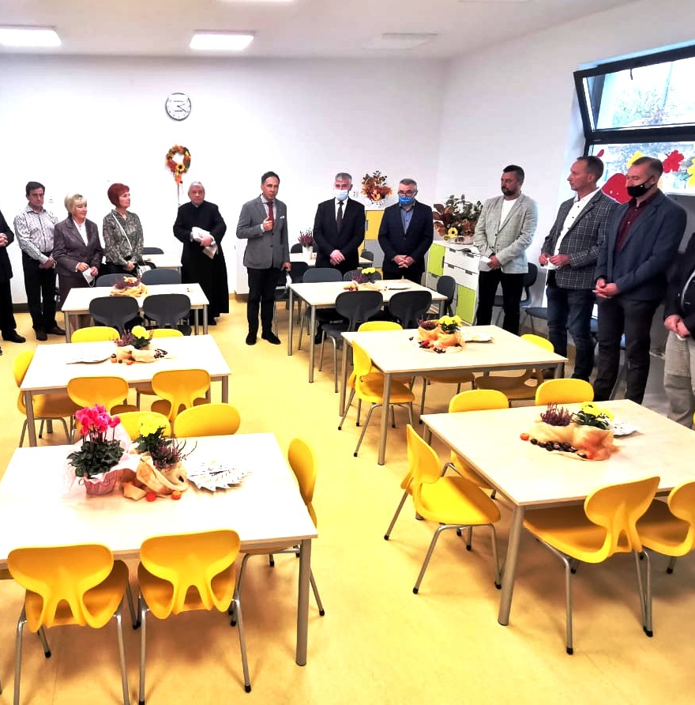
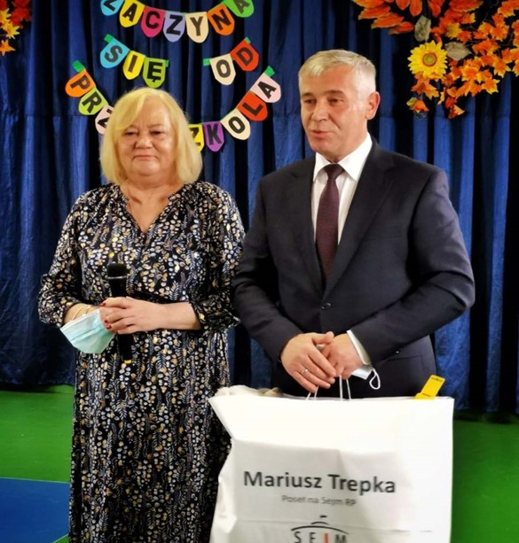
UROCZYSTE OTWARCIE NOWEGO PRZEDSZKOLA

Slide 19
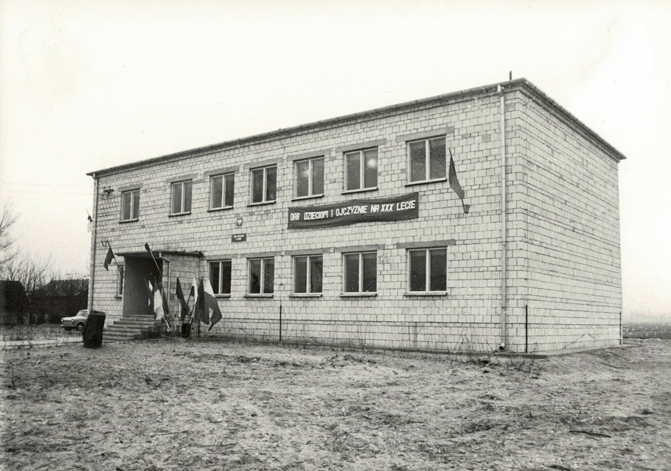
NASZA SZKOŁA WCZORAJ I DZIŚ

Slide 20
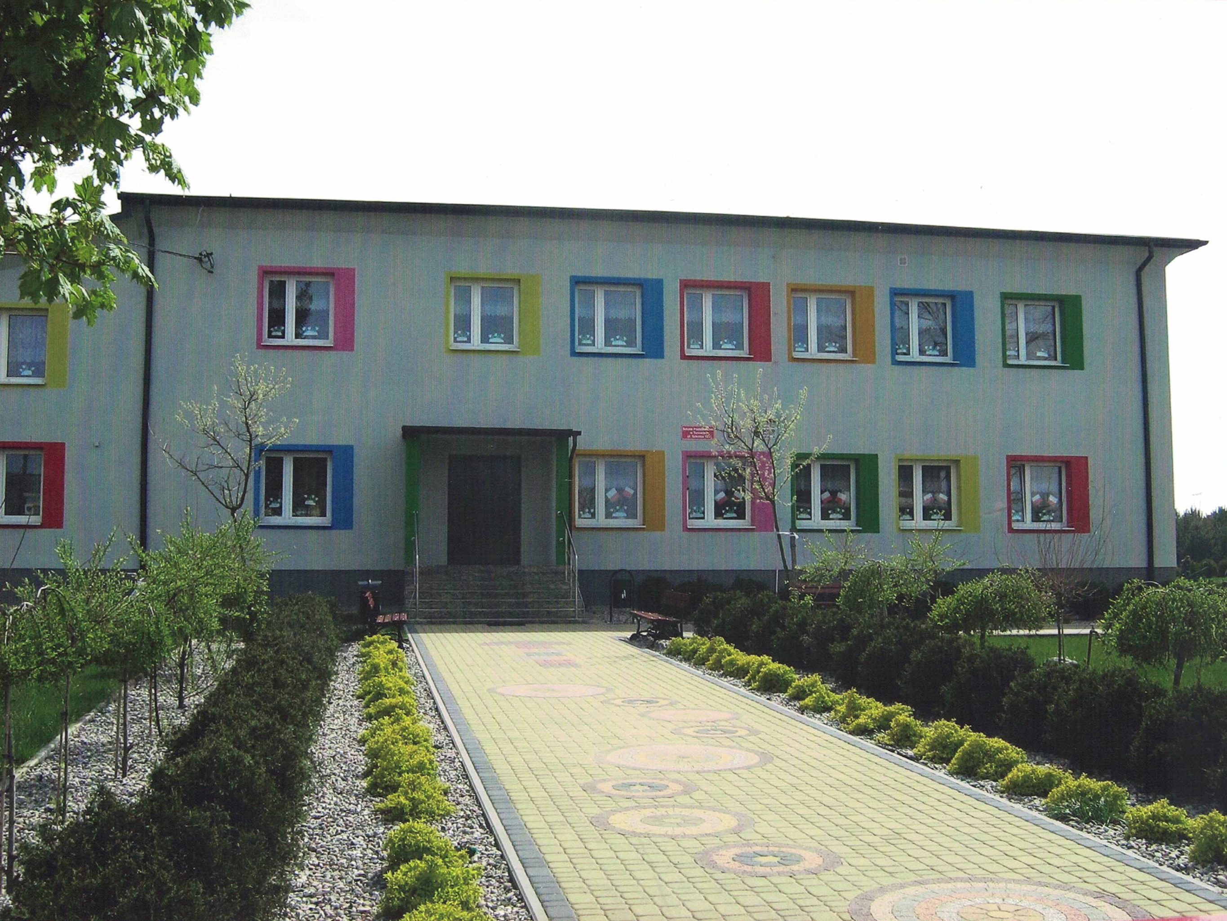
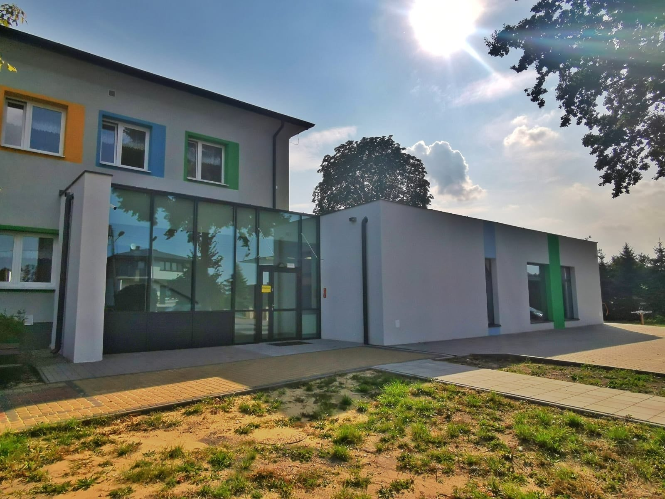
NASZA SZKOŁA WCZORAJ I DZIŚ

